Slide 1
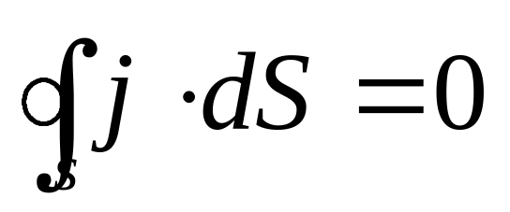
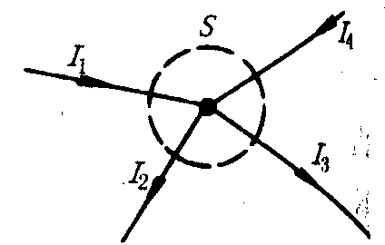
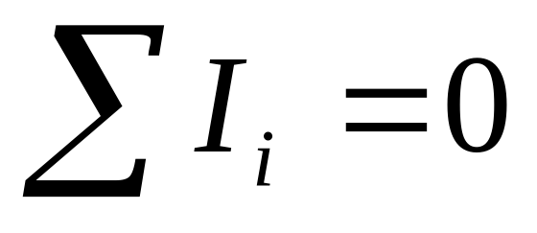
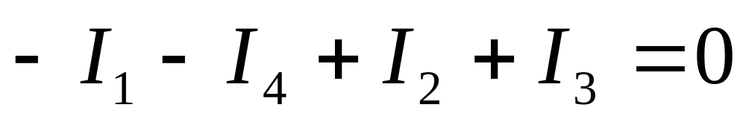
第二节.基尔霍夫定理
一.基尔霍夫第一定理：
节点:三条或三条以上的通电导线的会合点。
支路:两节点间的一段电路。
由电流的稳恒条件，可知：
定理内容：回路中任一节点处
电流的代数和等于零.
符号规定：流入节点的电流为负，流出节点的电流为正。

Slide 2
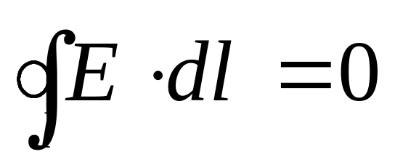
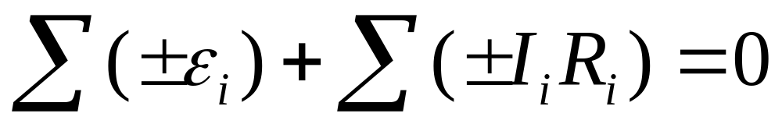
二.基尔霍夫第二定理：
对于稳恒电场同样服从积分环路定理，即：
内容：在稳恒电流的电路中，沿任意闭合
环路一周的电势降落的代数和总为零。
符号规定：A.在电阻上，若电流方向与绕行
方向相反，则为IR, 反之则为一IR;
B.电源上，若电动势的指向与绕行方向相同,
则为正，反之则为负。

Slide 3
注（1）：在使用基耳霍夫第二定理时，必
须先选定回路的绕行方向，假设各支路的电
流方向，若解出的电流为负，说明电流的方
向与假设的方向相反。
（2）回路的选取时，应注意回路的独立性，
即所取的回路中致少有一段电路未被选取。
(3):符号规定用一句话可表示为:在绕行方向
上,电压降低则为负,电压升高则为正.

Slide 4
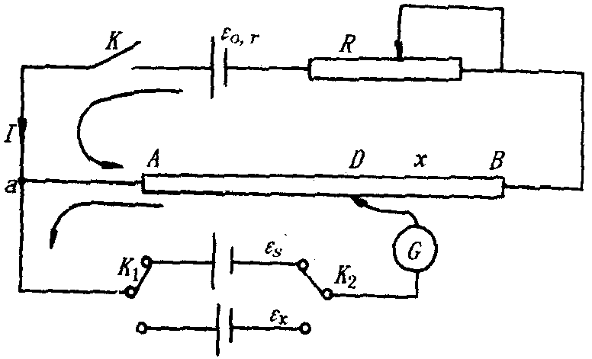
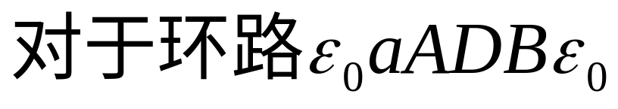
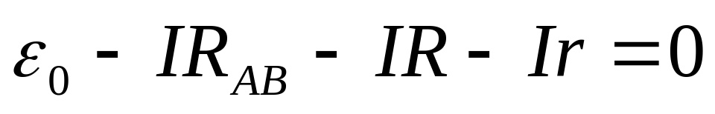
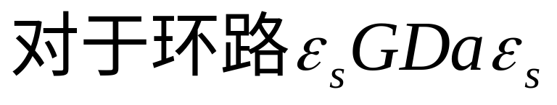
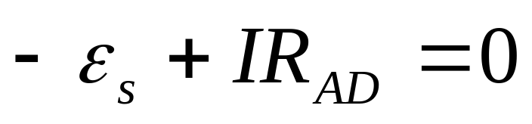
三.基耳霍夫定理的应用
1.电势差计
A. 当开关与标准电池接通时：
（1）任选回路的
绕向方向和假设各
支路的电流方向
（2）根据图列出节点方程与回路方程

Slide 5
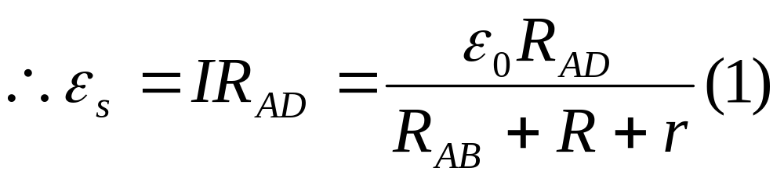
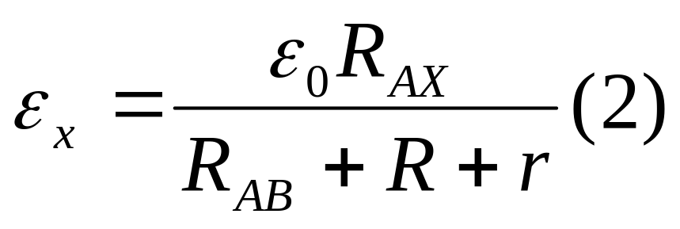
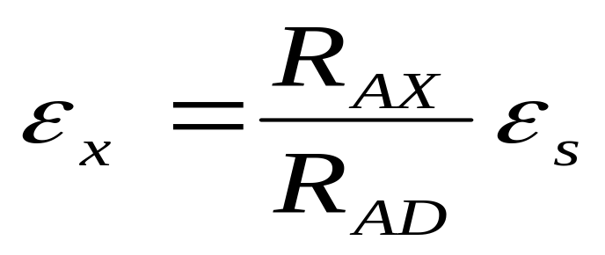
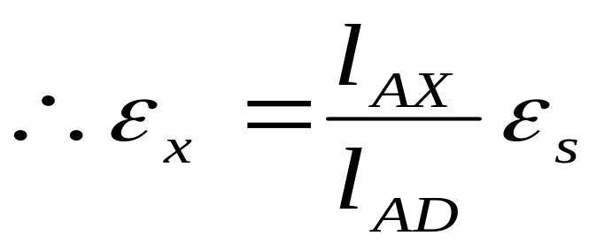
B.开关与待测电动势接通：
保持R不变，改变D的位置，使电流计G中无电流，
同理可得：
（1），（2）两式相比可得：
由于AB为均匀电阻丝，其电阻应与长度成正比。

Slide 6
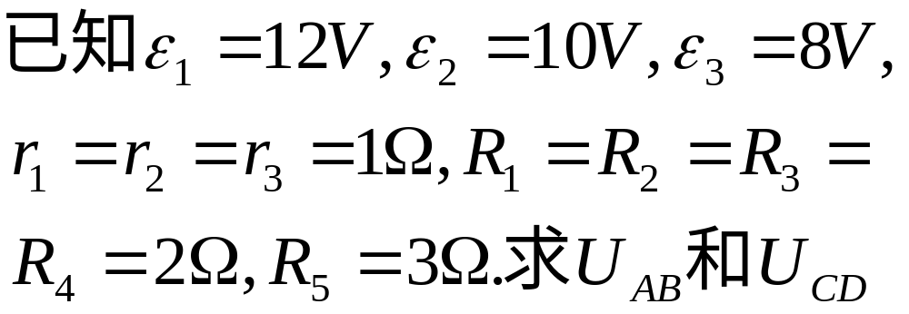
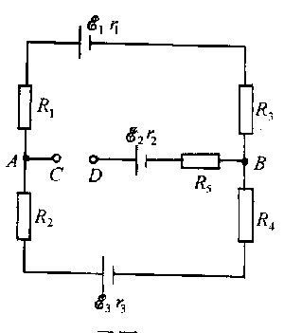


例：如图所示的电路图，

Slide 7
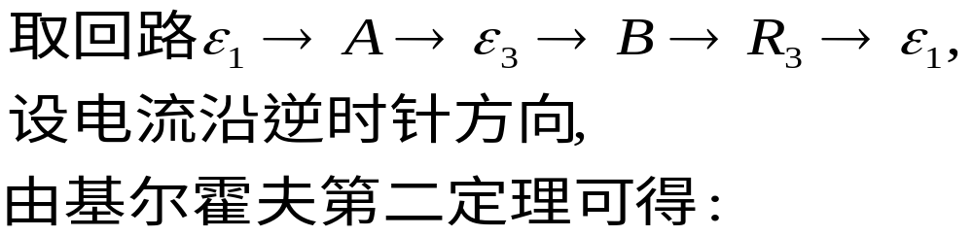
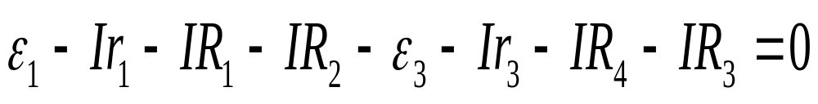

Slide 8
